Slide 1
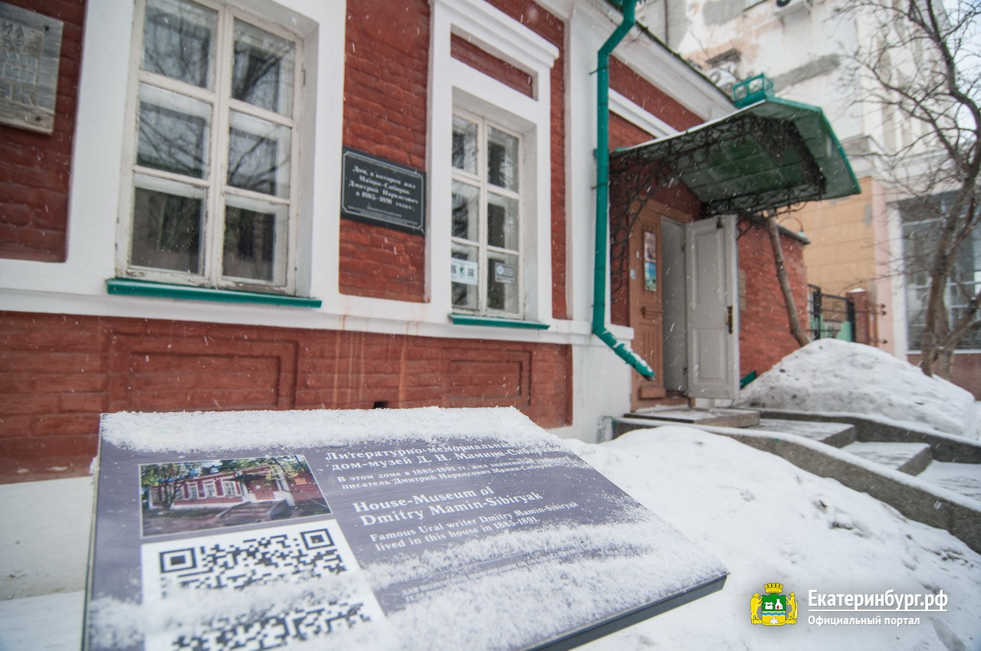
Прогулка по Литературному кварталу города Екатеринбурга
Есть в Екатеринбурге удивительное место – не имеющий аналогов парк, собравший в себе несколько музеев. Сегодня это потрясающей красоты городской островок со старинными фонарями, ухоженными деревянными постройками, тенистыми аллеями (многим деревьям более 200 лет), каменными мостовыми, беседками и литыми фигурными решетками. Центром музейной экспозиции является открытая летняя эстрада «раковина», где вечерами музыкальные коллективы исполняют классическую музыку. Вот такой он - Литературный квартал в Екатеринбурге.

Slide 2
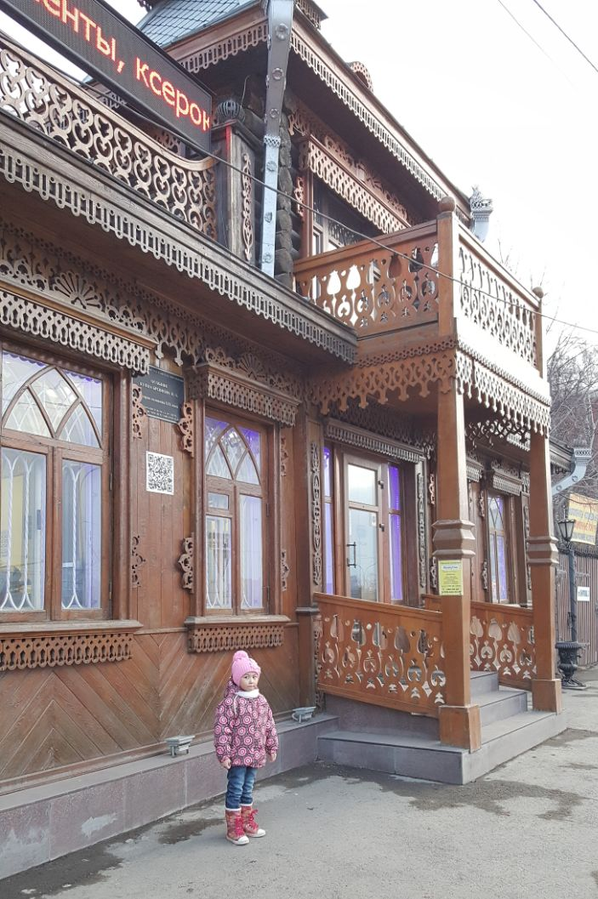
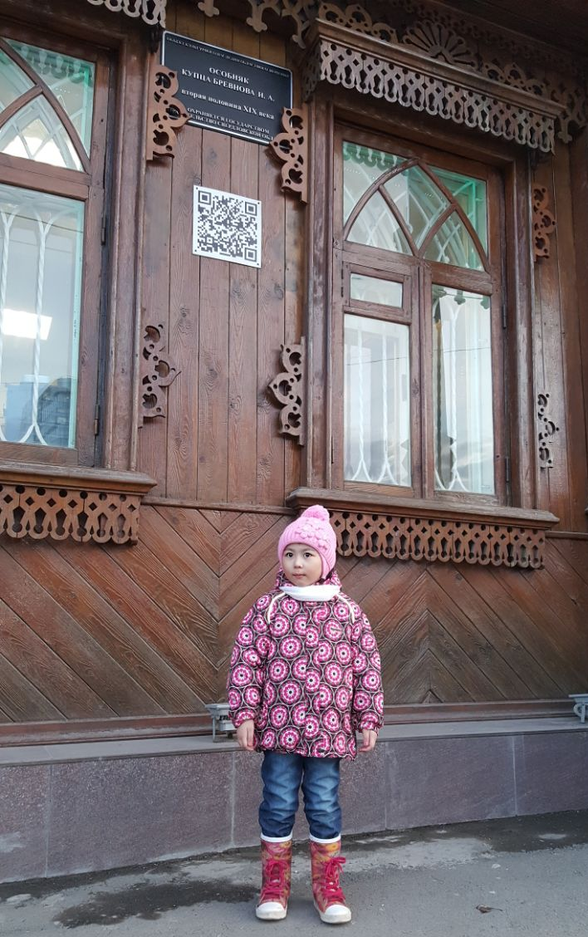
Литературно-мемориальный дом-музей Д.Н. Мамина - Сибиряка

Slide 3
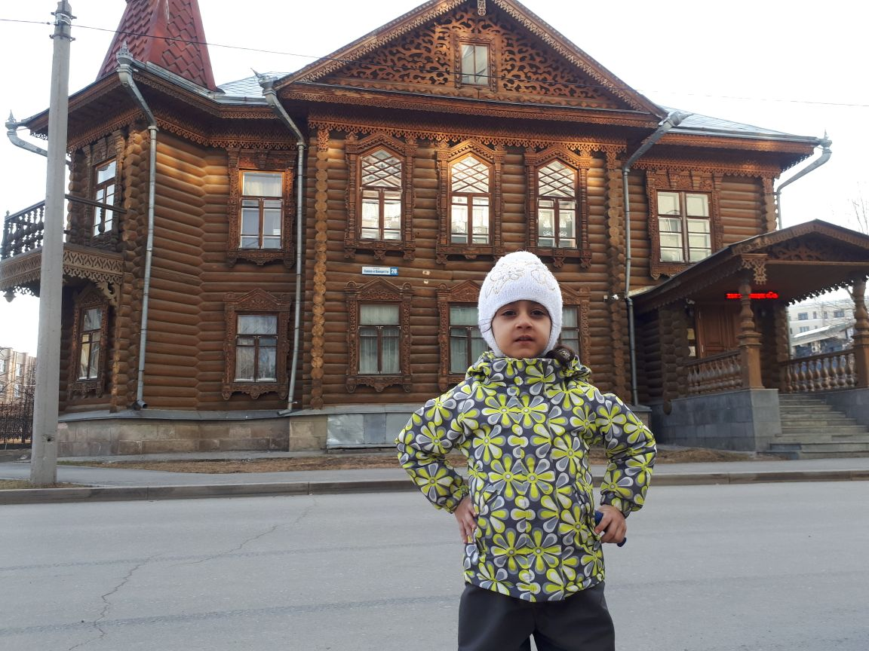

Slide 4
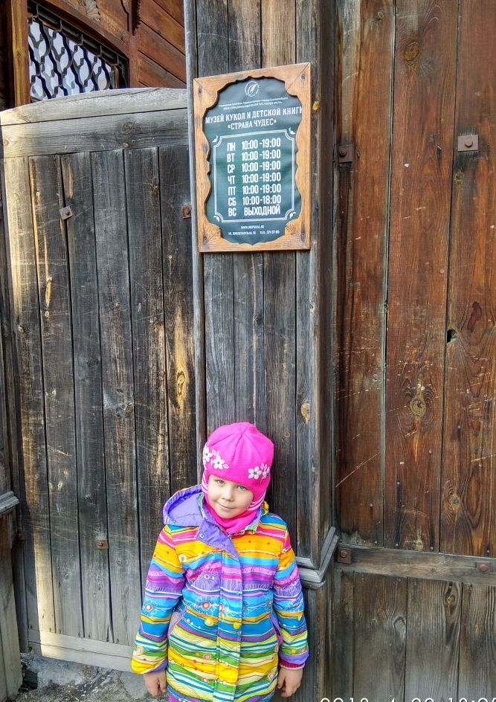
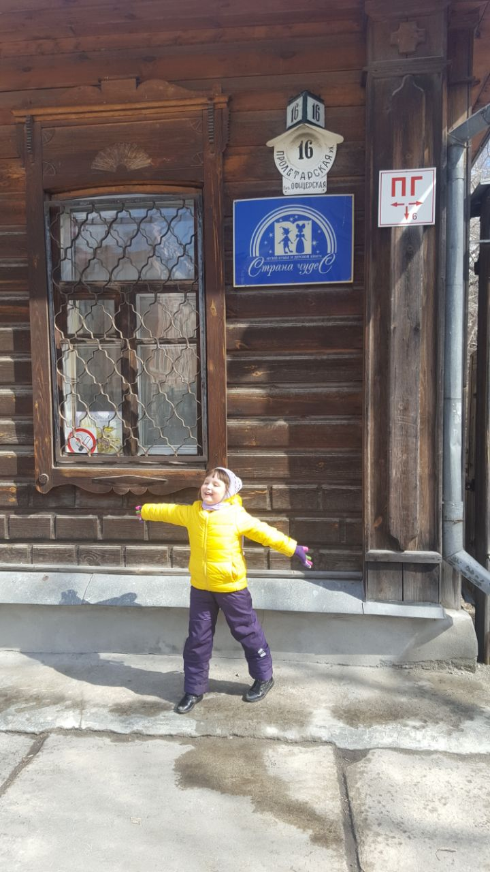
Музей кукол и детской книги «Страна чудес»

Slide 5
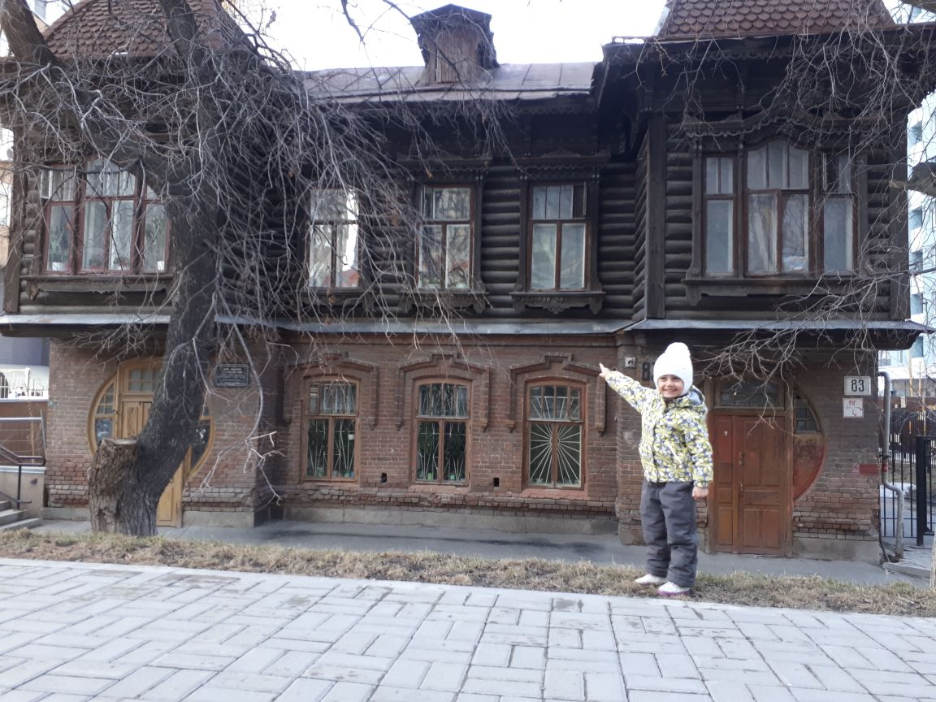
Литературно – мемориальный музей Ф. М. Решетникова

Slide 6
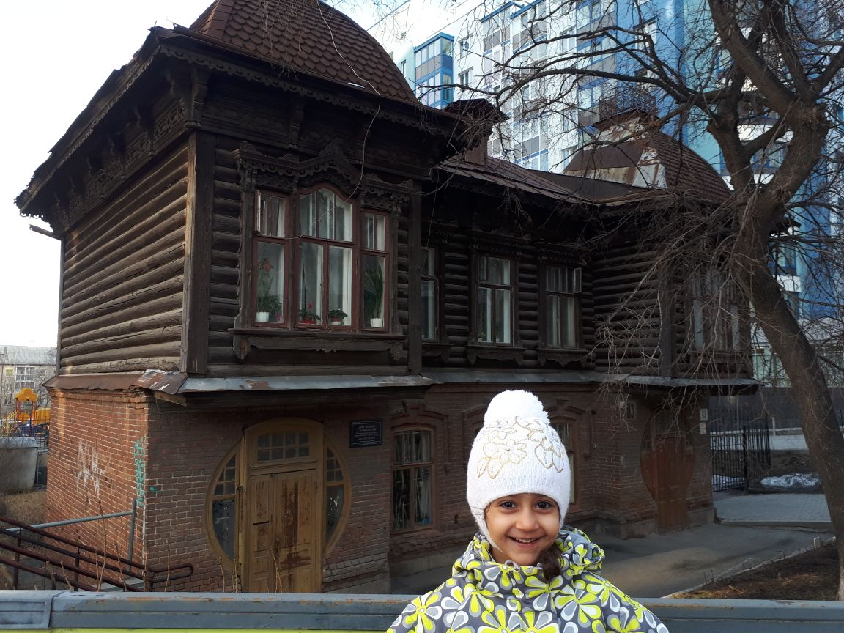

Slide 7
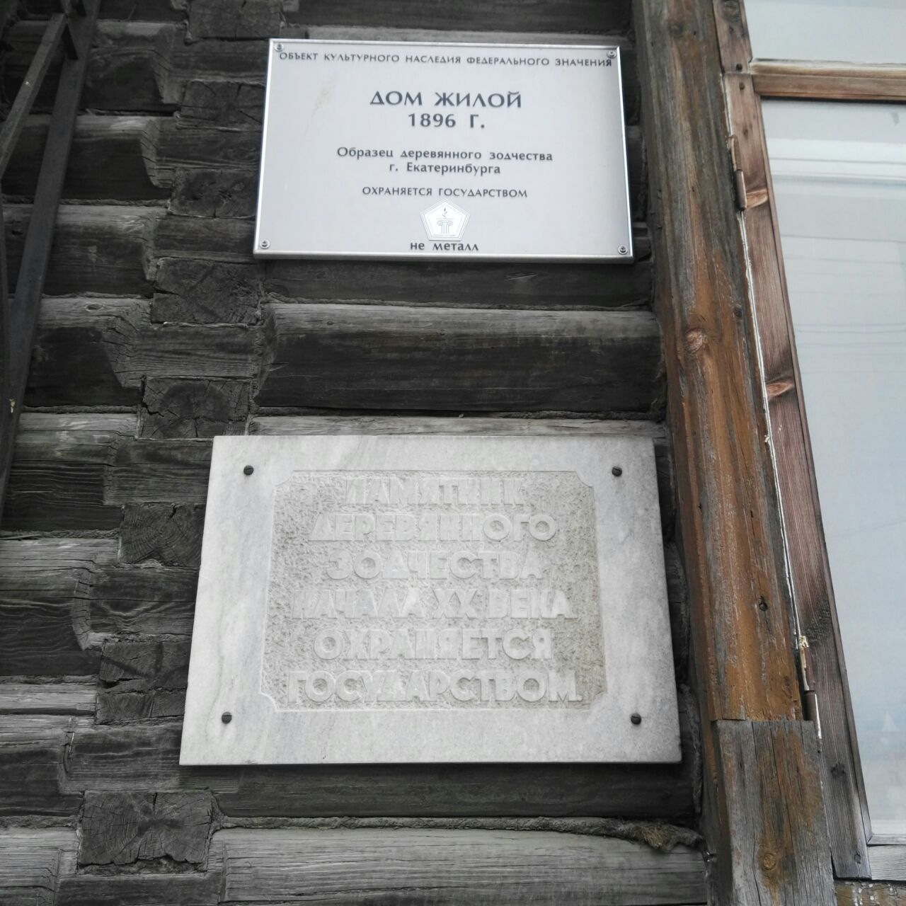
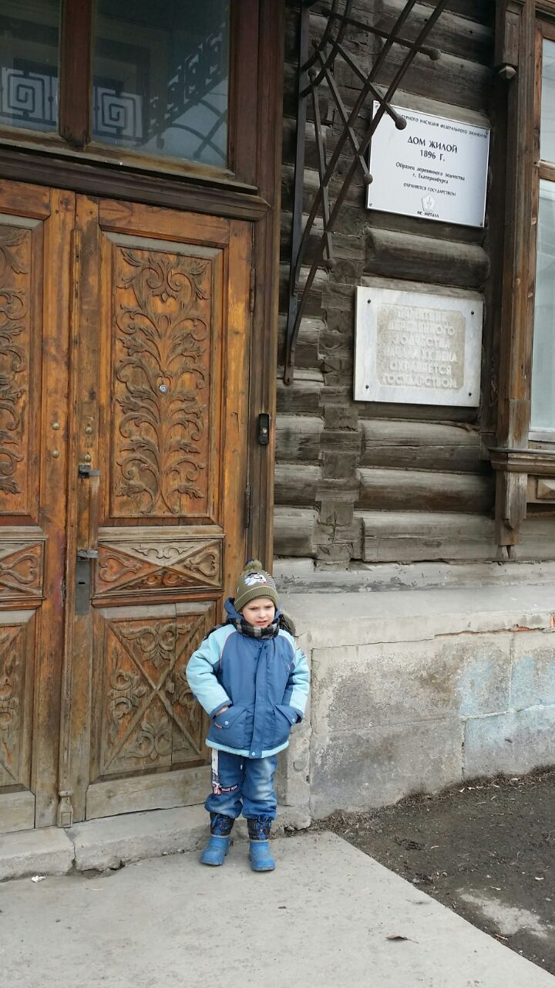

Slide 8
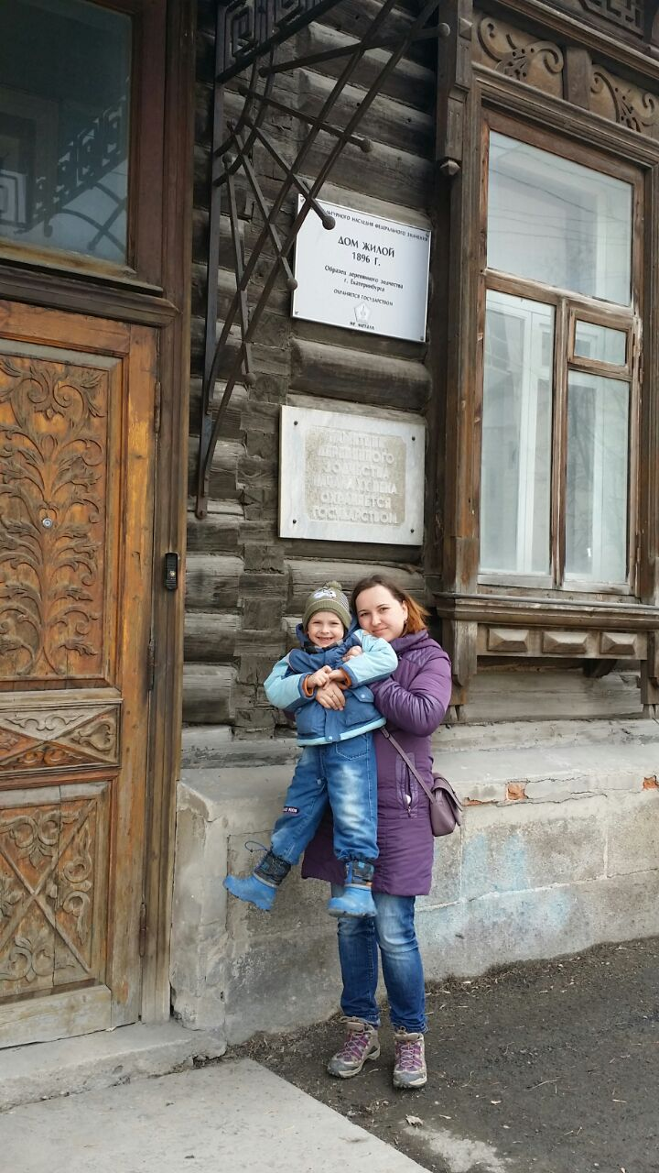
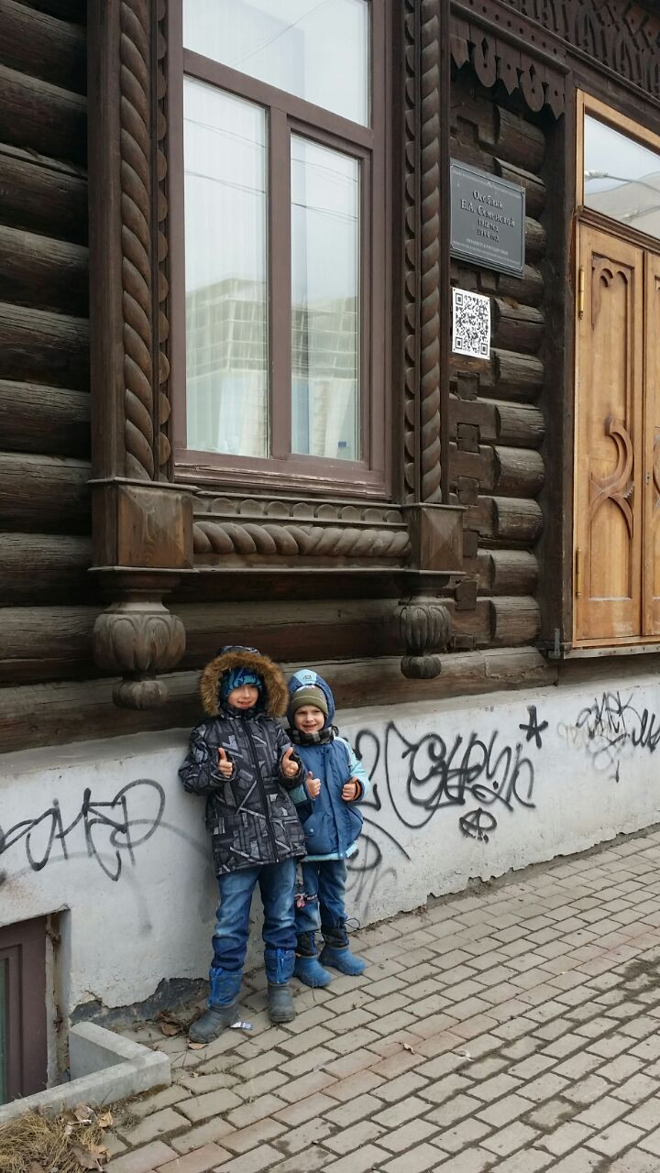

Slide 9
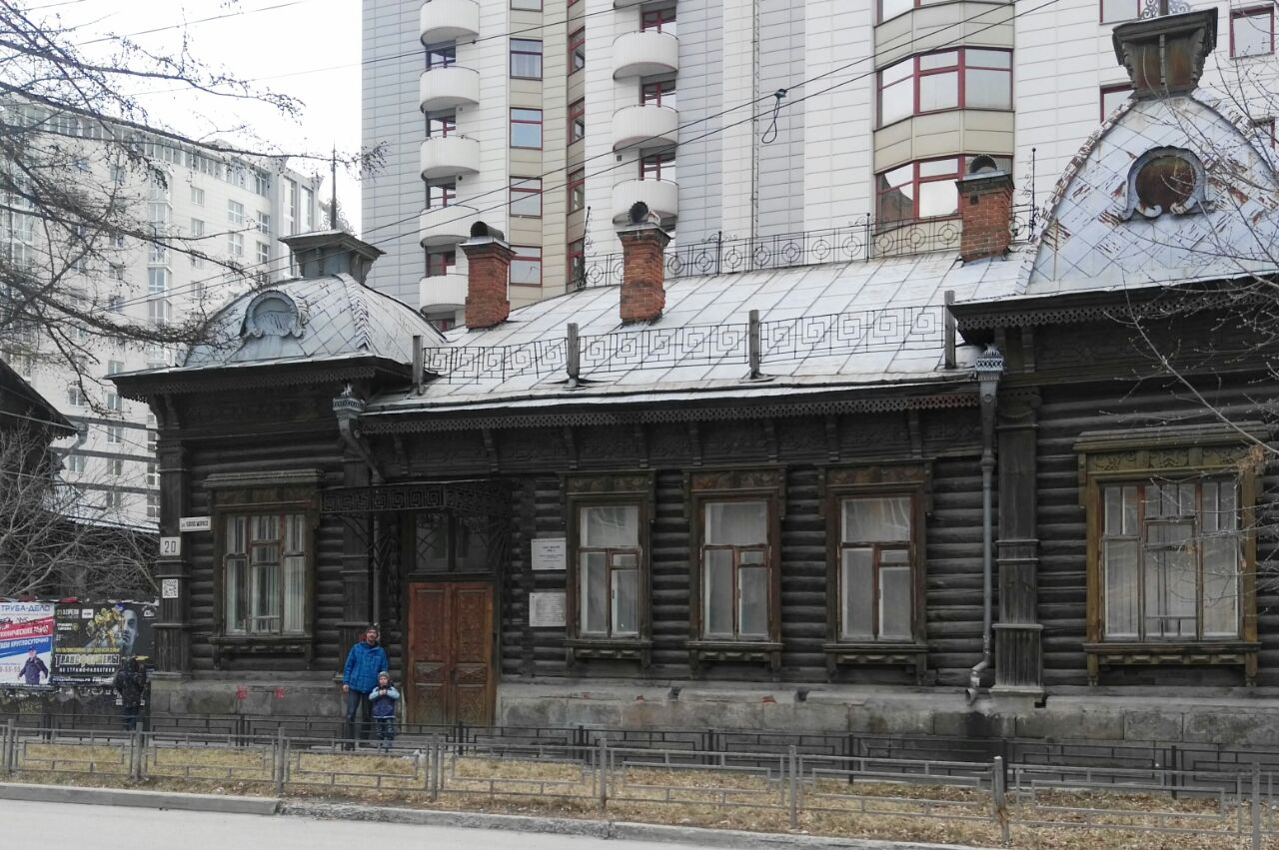

Slide 10
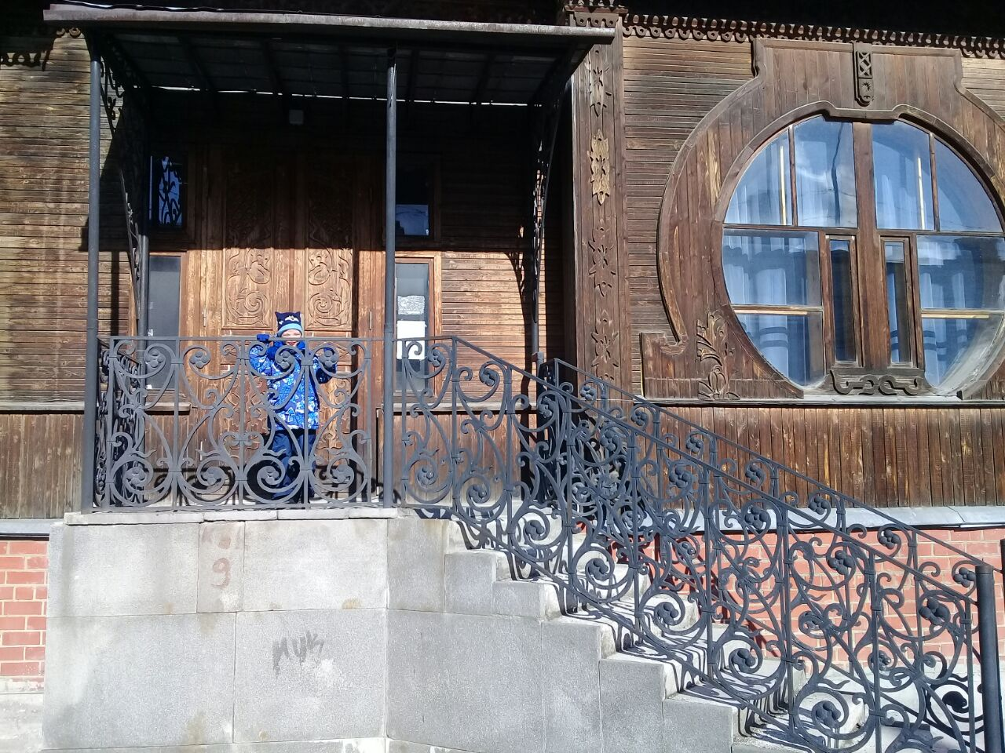
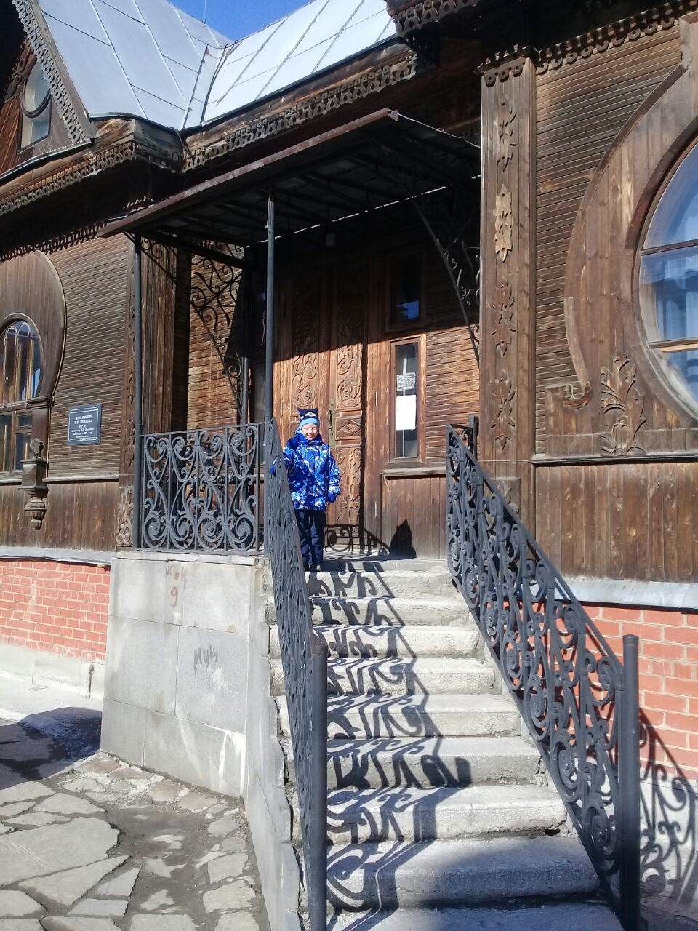
Музей «Литературная жизнь Урала ХХ века»

Slide 11
